Slide 1
집필 승인 프로세스
표제어 생성
집필자 작성완료 후 감수요청(->검토자)
표제어 검토
검토자가 감수자 배당 후 감수요청(->감수자)
표제어 검토
검토자 검토완료 후 교열자 배정 (->교열자)
표제어 감수
표제어 검토
표제어 수정
반려(->집필자)
감수자가 직접 수정 기능 x, 의견전달(메모)로만 감수내용 전달
감수완료(->검토자)
검토자가 감수의견 검토 및 일부 내용 교열 작업 진행
검토완료(->집필자)
반려(->감수자)
집필자 수정완료 후 교열요청(->검토자)
의견제출(->검토자)
수정요청/반려(->집필자)
표제어 교열
교열자 교열완료 후 승인요청(->검토자)
표제어 검토
교열 확인후 승인요청(->승인자)
수정요청/반려(->교열자)
표제어 승인
공개/비공개 승인
반려(->검토자)
반려(->집필자)

Slide 2
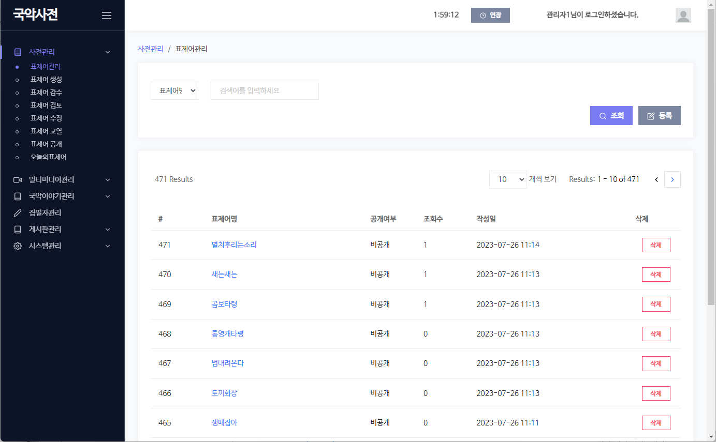
수정사항 1. [관리자] 사전관리 > 표제어 관리에서 ‘처리상태’ 표시
[등록] 버튼 삭제
목록 테이블에서 ‘삭제’ 컬럼 제거
목록 테이블에서 ‘처리상태’ 컬럼 추가
원고의 처리 상태를 표시함.
작성중, 작성완료, 감수중, 감수완료, 의견제출, 검토중, 검토완료, 수정중, 수정완료, 의견제출 교열중, 교열완료,
1
3
2
처리상태
표제어 생성, 표제어 검수, 표제어 검토, 표제어 수정, 표제어 교열, 표제어 공개 메뉴의 표제어 목록 테이블도 모두 수정해야함.
처리상태, 공개여부 컬럼으로 통일 필요함.
1.Menu navigation
사전 관리 > 표제어 관리 (/topic/list)
2.등록(Add) button : REMOVE
3.Grid columns
1) 처리상태 (column name)
- add new column next to 표제어명 column
- {PRCS_STATUS} (show code name - GRP_CODE: ‘TOPIC_STATUS’) 2) 삭제 (delete) : REMOVE

Slide 3
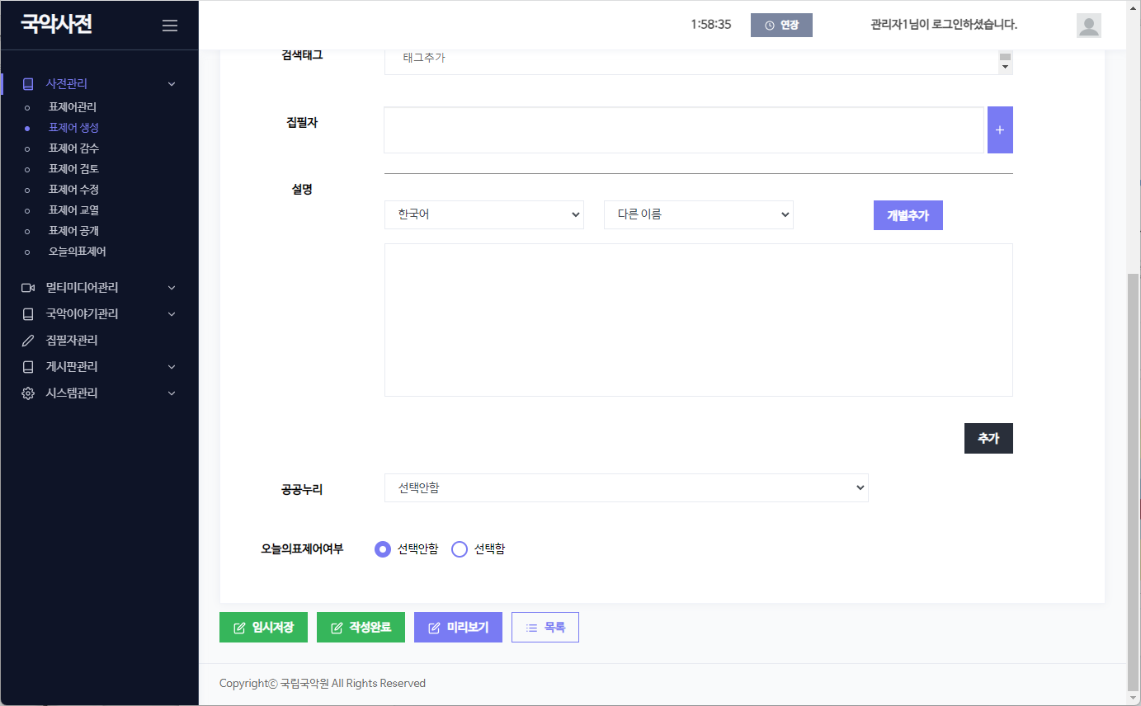
수정사항 2. [관리자] 사전관리 > 표제어 공개 부분을 제외한 나머지 부분에서 공공누리, 오늘의 표제어여부 선택 항목 Hidden
공공누리, 오늘의표제어여부 선택 항목 Hidden 처리
표제어 공개 단계에서만 해당 항목 보여짐 아래 페이지에서 위 사항 Hidden 적용
표제어 생성
표제어 검수 > 표제어 보기
표제어 검토 > 표제어 보기
표제어 수정 > 표제어 보기
1.Menu navigation
사전관리 > 표제어 관리 (/topic/list) > 등록(Add), 상세(Modify)
사전관리 > 표제어 생성 (/topic/tc/list) > 등록(Add), 상세(Modify)
사전관리 > 표제어 감수 (/topic/ts/list) > 상세(Modify)
사전관리 > 표제어 검토 (/topic/te/list) > 상세(Modify)
사전관리 > 표제어 수정 (/topic/tm/list) > 상세(Modify)
사전관리 > 표제어 교열 (/topic/tr/list) > 상세(Modify)
** only 사전관리 > 표제어 공개 (/topic/tf/list) > 상세(Modify) shows 2 fields
2.Fields 1) 공공누리 : HIDDEN
2) 오늘의표제어여부 : HIDDEN
3.전체저장(save) button
1) logic
- don’t save(INSERT/UPDATE) removed 2 fields
1
[중요]표제어 마지막 단계인 표제어 공개 여부 단계에서 해당 항목을 선택할 수 있도록 해야함.

Slide 4
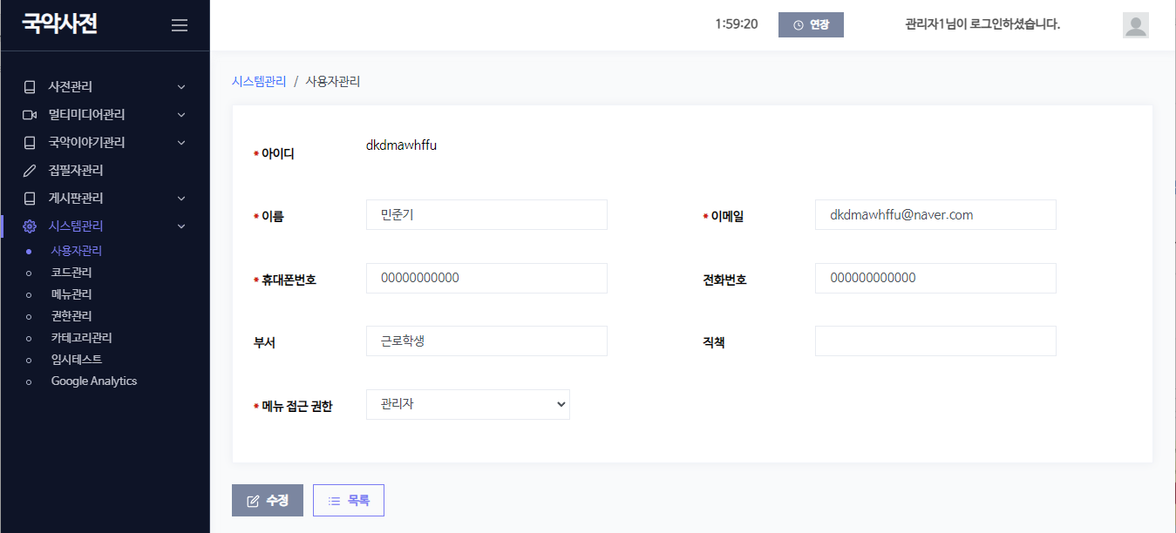
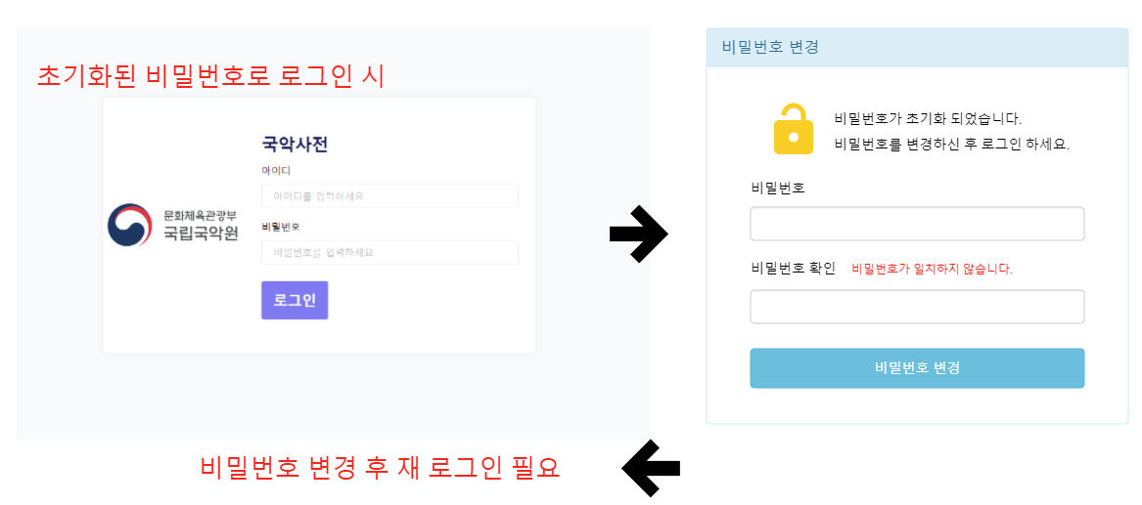
수정사항 3. [관리자] 시스템관리 > 사용자관리 에서 사용자 비밀번호 초기화 및 아이디 사용 정지 설정 기능 추가
사용자 비밀번호 초기화 기능 추가
사용자 비밀번호 초기화 버튼 추가
사용자 아이디와 같은 비밀번호로 초기화 → 해당 사용자 로그인 시 비밀번호 변경 레이어 팝업 → 변경 비밀번호로 다시 로그인 후 사용
1.Menu navigation
시스템 관리 > 사용자관리 (/setting/user) > 상세(Modify)
2.Fields
1) 비밀번호 : password reset
a) 초기화 (reset) button
- if clicks, show confirm msg.(“비밀번호를 초기화 하시겠습니까?”)
- if YES, do the process [PROCESS] UPDATE ST_USER PASSWORD = {set same with user ID} PASSWORD_MOD_DATE = {current date} PASSWORD_RESET_FLAG = 1 (NEW column) 2) 회원사용 여부 : {USE_FLAG} a) toggle button : 사용/사용정지 (1/0)
3.Menu navigation
시스템 관리 > 사용자관리 (/setting/user) > List
1) Grid columns
a) 사용여부 : {USE_FLAG} (NEW)
- add into the last - show 사용/사용정지 (1/0)
1
비밀번호
초기화
회원 사용 여부 설정 기능 추가
회원 아이디 사용 여부 설정 기능 추가
미사용 아이디로 로그인 시 ‘Alert’ 대화 상자 팝업 “사용 정지된 아이디 입니다. 확인 후 다시 로그인 해주세요.”
2
회원사용 여부
사용
사용정지
3
[ADMIN] 로그인 (login)
1.Login process 1) if USE_FLAG = 0
- alert error msg.(“사용 정지된 아이디 입니다. 확인 후 다시 로그인 해주세요.”)
2) if PASSWORD_RESET_FLAG = 1 of login user - open 비밀번호 변경 (modify password) modal
2.비밀번호 변경 (modify password) modal 0) guide text : refer to No 3
1) fields
a) 비밀번호 ; {PASSWORD}
a-1) inputbox
- validation : same with 사용자관리 > 등록(Add) – 비밀번호(password) field
b) 비밀번호 확인 : confirm password
- error msg: “비밀번호가 일치하지 않습니다.”
2) 비밀번호 변경 (change password) button
- if clicks, do the process, alert msg.(“비밀번호가 변경되었습니다.”) and move to main page as current
a) PROCESS
UPDATE ST_USER PASSWORD = {new password}
PASSWORD_MOD_DATE = {current date} PASSWORD_RESET_FLAG = 0
비밀번호 초기화 아이디 로그인 시 비밀번호 변경 팝업 레이어 활성
비밀번호 초기화 후 최초 로그인 시 비밀번호 변경 팝업 레이어를 통해 비밀번호 변경
비밀번호 변경 성공 후 변경된 비밀번호로 재로그인
사용자 관리 > 사용자 목록 테이블에 사용여부 컬럼 추가

Slide 5
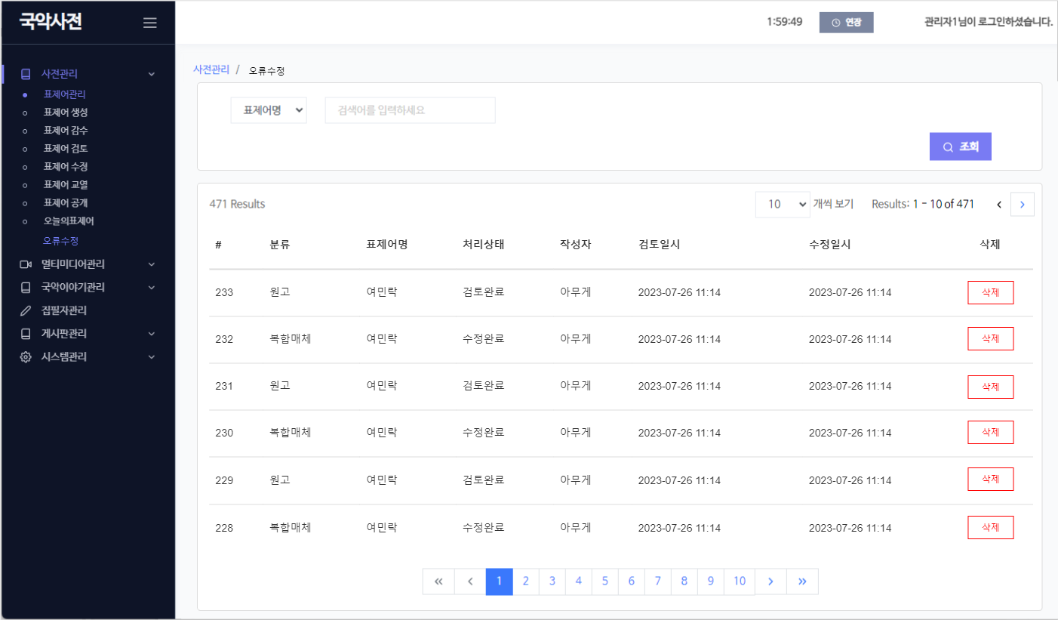
요청사항 1. 메뉴(게시판) 추가 - 오류수정
사전관리 > 오류수정 메뉴 추가
오류수정 목록 테이블 컬럼
#
분류
표제어명
처리상태
검토중, 검토완료, 수정중, 수정완료
처리자
검토, 수정 작업을 진행한 사용자
검토일시
검토완료 버튼을 클릭한 시간
수정일시
수정완료 버튼을 클릭한 시간
1.Menu navigation
사전 관리 > 오류수정 (/topic/change) > List (NEW)
2.Search
1) selectbox
- options: 표제어명 : {topic name} LIKE
2-1 Buttons
1) 조회 (search)
2) 등록 (Add)
- if clicks, move to Add page (p6)
3.Grid
1) logic
DB: ST_TOPIC_CHANGE (NEW)
sort: REG_DATE DESC
2) columns
a) logical no
b) 분류 : {CHANGE_GROUP_TYPE} (show code name)
c) 표제어명 : {topic name} - if clicks, move to Modify page (URL: /topic/change/view/{changeSeq})
d) 처리상태 : {CHANGE_STATUS} (show code name)
e) 작성자 : {REG_USER_SEQ} (show user name)
f) 검토일시 : {REVIEW_COMPLETE_DATE} (format: yyyy-mm-dd hh24:mm)
g) 수정일시 : {CHANGE_COMPLETE_DATE}
h) 삭제 h-1) 삭제 (Delete) button - if clicks, show delete confirm msg - if YES, do the process and reload the list
[PROCESS] DELETE ST_TOPIC_CHANGE
1

Slide 6
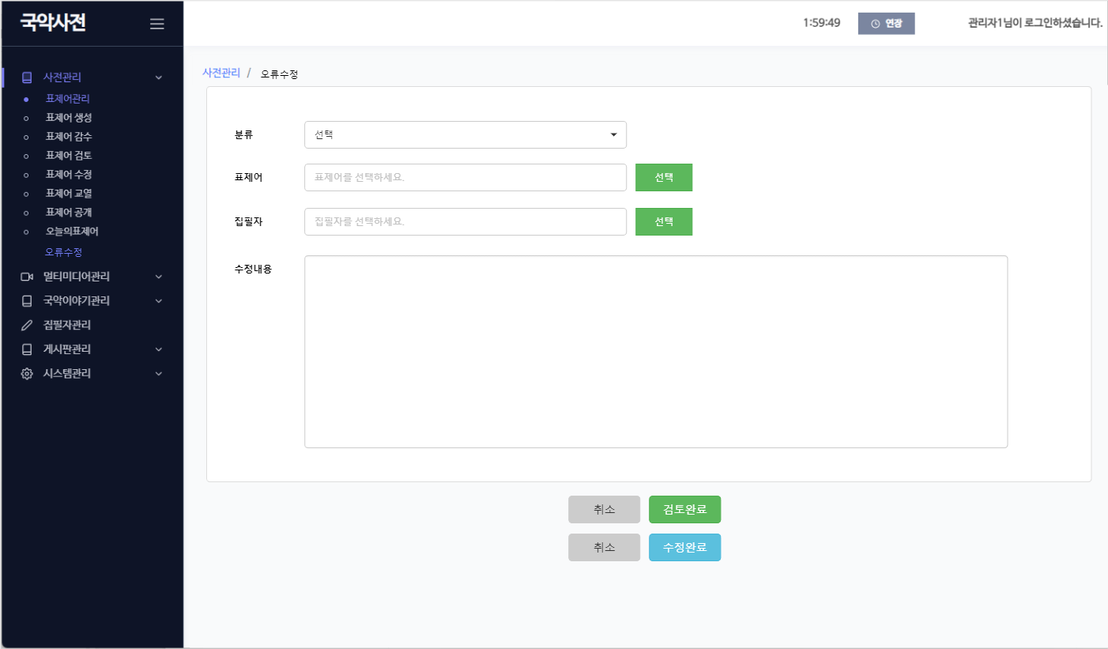
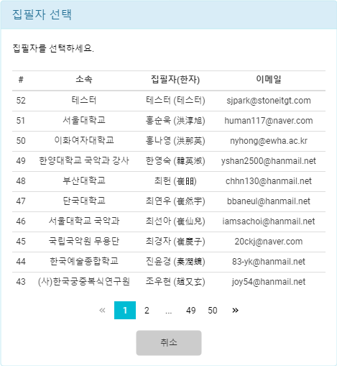
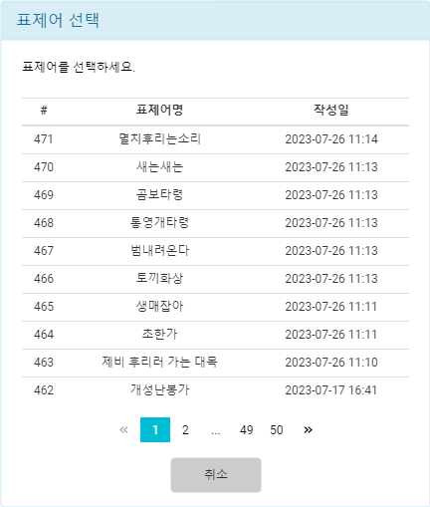
요청사항 1. 메뉴(게시판) 추가 - 오류수정
사전관리 > 오류수정 입력
1-1. 분류 선택
원고, 복합매체
1-2. 표제어 선택
선택 버튼 클릭 → 표제어 선택 팝업 활성
1-3. 집필자 선택
선택 버튼 클릭 → 집필자 선택 팝업 활성
1-4. 수정내용 입력
작업자가 처리한 내용 입력
버튼
[취소] : 입력 내용 저장하지 않고 목록 페이지로 이동
[검토완료]
검토중인 게시물일 경우 해당 버튼 활성
버튼 클릭 → 저장 후 목록페이지로 이동
[수정완료]
수정중인 게시물일 경우 해당 버튼 활성
버튼 클릭 → 저장 후 목록페이지로 이동
게시물 상태에 따라 검토완료, 수정완료 해당 버튼 활성
게시물 생성 → 검토중
검토완료 버튼 클릭 → 수정중
1.Menu navigation
사전 관리 > 오류수정 (/topic/change) > Add (/topic/change/form) - URL: follow current rule
2.Fields
1) 분류 : {CHANGE_GROUP_TYPE}
a) selectbox options: 선택(select), show code
- validation: required
2) 표제어 : {TOPIC_SEQ}
a) inputbox (readonly) : {topic name}
- placeholder: “표제어를 선택하세요”
- validation: required
b) 선택 (select) button
- if clicks, open topic search modal
3) 집필자 : {WRITER_SEQ}
a) inputbox (readonly) : {writer name}
- placeholder: “집필자를 선택하세요”
- validation: required
b) 선택 (select) button
- if clicks, open writer search modal
4) 수정내용 : {CHANGE_CONTENT}
a) textarea
3.Buttons
1) 저장 (save)
- if clicks, show save confirm msg. - if YES, do the process and move to the list page
[PROCESS] INSERT DB (ST_TOPIC_CHANGE) - CHANGE_STATUS = ‘CS01’ - set field values - REG_DATE / REG_USER_SEQ
2) 목록 (list)
- if clicks, return to the list page
1
1-1
1-2
1-3
1-4
2
4.Topic search (표제어 선택) modal – refer to KORAIL > common mall search modal UI
1) Search fields
a) 표제어명 (label)
a-1) inputbox : {topic name} LIKE
b) 조회 (search) button : if clicks, do search
2) Grid logic DB: ST_TOPIC condition
- DEL_FLAG = 0 (default) - set search keyword LIKE
sort: {topic name} ASC
3) Grid columns
a) checkbox
b) 표제어명 : {topic name}
c) 처리상태 : {PRCS_STATUS} (show code name)
d) 작성일 : {REG_DATE}
4) buttons
a) 선택 (select) button
- if No selection, alert error msg.(“선택한 데이터가 없습니다.”)
- if selected, set selected {topic name} into Add > 표제어 inputbox and close the modal
b) 취소 (cancel) : if clicks, close the modal
5.Writer search (집필자 선택) modal
1) Search fields
a) 집필자명 (label)
a-1) inputbox : {NAME} LIKE
b) 조회 (search) button
2) Grid logic – refer to 집필자 관리 menu (/writer/list) DB: ST_WRITER condition
- DEL_FLAG = 0 (default) - set search keyword LIKE
sort: {NAME} ASC 3) Grid columns
a) checkbox
b) 소속 : {DEPT}
c) 집필자(한자) : {NAME}({NAME_CN})
d) 이메일 : {EMAIL}
4) buttons
a) 선택 (select) button - if No selection, alert error msg.(“선택한 데이터가 없습니다.”)
- if selected, set selected {topic name} into Add > 집필자 inputbox and close the modal
b) 취소 (cancel) : if clicks, close the modal

Slide 7
요청사항 1. 메뉴(게시판) 추가 - 오류수정
사전관리 > 오류수정 입력
1-1. 분류 선택
원고, 복합매체
1-2. 표제어 선택
선택 버튼 클릭 → 표제어 선택 팝업 활성
1-3. 집필자 선택
선택 버튼 클릭 → 집필자 선택 팝업 활성
1-4. 수정내용 입력
작업자가 처리한 내용 입력
버튼
[취소] : 입력 내용 저장하지 않고 목록 페이지로 이동
[검토완료]
검토중인 게시물일 경우 해당 버튼 활성
버튼 클릭 → 저장 후 목록페이지로 이동
[수정완료]
수정중인 게시물일 경우 해당 버튼 활성
버튼 클릭 → 저장 후 목록페이지로 이동
게시물 상태에 따라 검토완료, 수정완료 해당 버튼 활성
게시물 생성 → 검토중
검토완료 버튼 클릭 → 수정중
1.Menu navigation
사전 관리 > 오류수정 (/topic/change) > Modify (/topic/change/view/{changeSeq})) - URL: follow current rule
2.Fields
- same with Add page
3.Buttons
1) 저장 (save)
- if clicks, show save confirm msg. - if YES, do the process and move to the list page
[PROCESS] UPDATE DB (ST_TOPIC_CHANGE) - set field values - MOD_DATE / MOD_USER_SEQ
2) 검토완료 (review complete) button
a) if CHANGE_STATUS = ‘CS01’, show it (if not, hide it)
b) if clicks, show confirm msg.(“검토완료 처리 하시겠습니까?”)
- if YES, do the process and return to the list page
[PROCESS]
UPDATE DB (ST_TOPIC_CHANGE)
CHANGE_STATUS = ‘CS02’
REVIEW_COMPLETE_DATE = {current date}
3) 수정완료 (modify complete) button
a) if CHANGE_STATUS = ‘CS02’, show it (if not, hide it)
b) if clicks, show confirm msg.(“수정완료 처리 하시겠습니까?”)
- if YES, do the process and return to the list page
[PROCESS]
UPDATE DB (ST_TOPIC_CHANGE)
CHANGE_STATUS = ‘CS03’
REVIEW_COMPLETE_DATE = {current date}
4) 목록 (list)
- if clicks, return to the list page
1
1-1
1-2
1-3
1-4
2

Slide 8
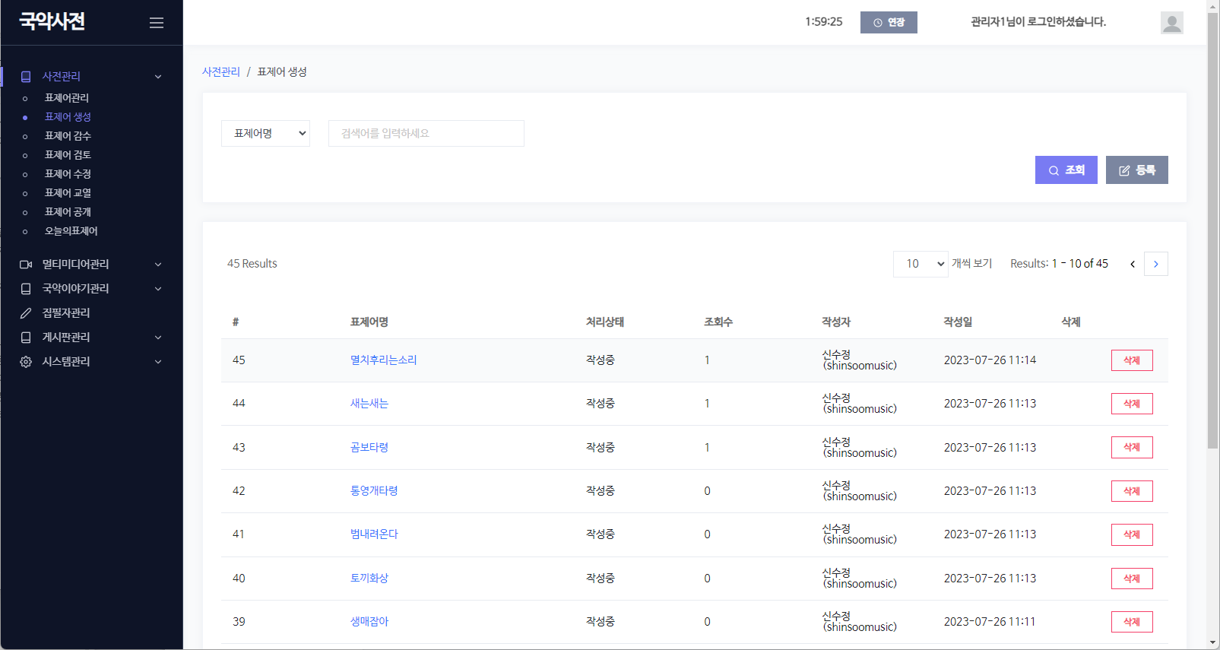
요청사항 2. 표제어 생성 엑셀 일괄 업로드 요청
표제어 생성 엑셀 일괄 업로드 기능 추가
일괄 업로드 엑셀 양식 필요
사용 문제 발생 부분 고려해야 함.
1
일괄등록

